Slide 1
2.3 TCP拥塞控制(源抑制)
源算法
  最广泛使用的TCP协议中的拥塞控制算法.
  根据MCI的统计,总字节数95%和总报文数的90%使用TCP传输.
  下表给出拥塞控制源算法的简单描述
拥塞控制源算法
描述
Tahoe-TCP
慢启动、拥塞避免、快速重传三算法.（早期较为普遍采用的版本）
Reno-TCP
加上快速恢复.（当前最为广泛采用的TCP实现版本）
NewReno-TCP
引入了部分确认和全部确认的概念.
SACK-TCP
规范了TCP中带选择的确认消息.
Vegas-TCP
采用带宽估计,缩短了慢启动阶段的时间，源拥塞避免
李之棠 HUST <number>

Slide 2
TCP基本策略：
  智端+傻网，端端拥塞控制,
  无预约,先渐增发，后观察事件反应
TCP假设网络中R仅用FIFO排队；但也用FQ规则
拥塞包在R中丢弃后，由重传解决
TCP又叫自定时（self clocking）
以下描述3个TCP拥塞控制机制
李之棠 HUST <number>

Slide 3
TCP协议数据格式：
Bandwidth Time Until Wrap Around
T1 (1.5 Mbps) 6.4 hours
Ethernet (10 Mbps)57 minutes
T3 (45 Mbps) 13 minutes
FDDI (100 Mbps) 6 minutes
STS-3 (155 Mbps) 4 minutes
STS-12 (622 Mbps) 55 seconds
STS-24 (1.2 Gbps) 28 seconds
10Gbps→3.4s
100Gbps →0.34s
Application process
Application process
W
rite
Read
…
bytes
…
bytes
TCP
TCP
Send buffer
Receive buffer
Segment
Segment
…
Segment
T
ransmit segments
源端口Source Port（16 bit） |  |  |  |  |  |  |  | 宿端口Destination Port（16 bit）
序列号Sequence Number（32 bit）
确认号Acknowledgment Number（32 bit）
数据偏移 （Data Offset （4bit） | 保留（为０）Reserved （6 bit） | U R G | A C K | P S H | R S T | S Y N | F I N |  | Advertised Window（16 bit）
校验和Checksum（16 bit） |  |  |  |  |  |  |  |  | 紧急指针Urgent Pointer（16 bit）
可选项Option（32 bit）
数据Data（32 bit）
TCP序号回绕时长
  4字节=32比特
  回绕时段长=2³²×2³/100×10⁶/s=317s≈6m

Slide 4
2.3.1 加法式增加/乘法式减少
CongestionWindow
  源端TCP为每个连接维护的一个状态变量；AdvertisedWindow的一个副本—通告窗口
  限制在给定时间内容许传输的数据量
容许的最大未确认字节数就是现在的最小CongestionWindow和AdvertisedWindow
  MaxWindow = MIN(CongestionWindow, AdvertisedWindow)
  EffectiveWindow = MaxWindow - (LastByte - LastByteAcked)
李之棠 HUST <number>

Slide 5
TCP怎样学到CW
AW
  靠连接的接收方来发送，没有谁发送CW到发送方
答案：TCP源根据它从现在网络觉察到的拥塞程度来设置CW
  当拥塞程度上升时，就减少CW
  当拥塞程度下降时，就增加CW
  上述二者合在一起就叫：加法式增加/乘法式减少
李之棠 HUST <number>

Slide 6
怎样感知是否拥塞？
观察主要原因：
  包未交付，并导致超时，判定为拥塞丢包！
  由于传输错误丢包是很少的！
TCP把超时解释为拥塞的信号
  并降低传输速率
  特别，每次超时发生，TCP源把原先的CW值的一半作为CW现值；
  这就是乘法减少机制的一部分
李之棠 HUST <number>

Slide 7
折半减少CW
CW定义为字节单位
  但也容易以包为单位考虑；例如，
  CW现在是16个包，若检测到丢包，则设置CW ← 8 = 16/2；
  再丢一次包将为8/2 = 4，4/2 = 2；
  最后到2/2 = 1；TCP不允许比1个包更小的CW，或最大段尺寸（MSS）
李之棠 HUST <number>

Slide 8
加法式增加CW
Source
Destination
TCP源
  每次成功发送后CW个包后；
  即最后一个RTT中每个包都收到了其ACK，
  则 CW ← CW+1，这种线性增加
…
在每个RTT后加1个包
李之棠 HUST <number>

Slide 9
实际是锯齿模式加
实际并操作
  不等待全部CW个包的ACK都到后才cw←cw+1，
  而是在每一个ACK到达后给CW增加一点，其增量为
  Increment = MSS×(MSS/CW)
  CW += Increment
70
60
50
KB
40
30
20
10
1.0
2.0
3.0
4.0
5.0
2.0
7.0
8.0
9.0
10.0
T
ime (seconds)
李之棠 HUST <number>

Slide 10
2.3.2 慢启动
线性加
  对接近网络可用容量的源来说是一个正确的方法；
  但对从零开始起步的连接来说时间又太长；
TCP第2个机制—慢启动（讽刺）
  指数式增加CW，而不是线性。
  开始，源把CW置为1（一个包）；
  当该包的ACK到达后，TCP把CW加1但发2个包；
  当收到2个ACK后，CW+2，每个ACK一个，但发4个包，故每个RTT内包数翻一倍
李之棠 HUST <number>

Slide 11
慢启动传输中的包
Source
Destination
指数增长反叫缓慢—这首先是个迷
但从历史看，不要同线性比较，而同TCP原来的速度（未考虑拥塞控制时更快）
该方法未出现前，源按Advertised Window可立刻发送所有数据
RTT
…
李之棠 HUST <number>

Slide 12
TCP连接跟踪
TCP跟踪
  连接开始CW快速增加，持续约0.4秒后，开始丢几个包，
  此时CW变平约34KB，原因是没有ACK到达，并有丢包，此时也不会有新包发送，
  约2秒后超时最终发生，CW/2，即从34KB减到约17KB，
  拥塞阈值（CT）设置成该值，从这儿开始新的上升斜坡
2秒时丢2个包，故在2-4秒间CW应是线性增加；4秒后CW平缓；
5.5秒处又一次丢包，此时：
  超时发生，导致CW=CW/2，从22KB-->11KB，CT<--11KB
  CW从一个包开始启动，发送方进入慢启动阶段
  引起CW指数增长直到到CT
7-8秒CW开始线性增长
8秒后其它超时点也重复相同的式
70
60
红线 = CW的值；
顶上子弹头 = 超时点；
顶上分离粗点标记 = 每个包发送的时间；
垂直线条 = 丢包，最终重传而第一次被发送的包
50
40
CW-KB
30
20
10
0.4
1.0
2.0
3.0
4.0
5.0
2.0
7.0
8.0
9.0
Time (seconds)
李之棠 HUST <number>

Slide 13
2.3.3 快速重发和快速恢复
每次接收方收一个数据包
  接收方响应一个ACK；（早先）
  当包到达失序,TCP因为较早的数据还没有到达,也不能应答含有这些包的数据;
  TCP发送它上次发送了的那个相同的ACK
  相同ACK的第二次发送称着Duplicate ACK,
  当发送方看到重复ACK,知道对方收到了一个失序包,这说明比该包更早的包可能被丢失！？
实践中
  TCP等到3个失序包后就重发丢失的包；即快速重发！
李之棠 HUST <number>

Slide 14
重复ACK触发快速重发
  目方收到包1和包2,但包3在网络中丢失
  当包4到达时,目方重发包2的ACK（1th重发未收到信息）
  当包5,包6到达时,目方仍重发包2的ACK （2th重发未收到信息）
  当发方收到包2的第3个ACK后,它（3th重发未收到信息）
  当重发包3到达目方后,收方返回一个含有包3、6的累计ACK,
Sender
Receiver
Packet 1
Packet 2
Packet 3
ACK 1
Packet 4
ACK 2
Packet 5
1th重发未收到包2的ACK
ACK 2
Packet 6
ACK 2
2th重发未收到包2的ACK
ACK 2
3th重发未收到包2的ACK
重发
Packet 3
ACK 6
收到所有6个包
李之棠 HUST <number>

Slide 15
改进与快速恢复
当快速重发机制提示拥塞时
  与其减少CW回到1，而后又进行慢启动,还不如用仍在传送中的ACK来对发送包计时--称为快速恢复
  3.8-4秒之间的一段慢开始,并销减CW一半(从22KB到11KB)并重新开始加式增加
实际慢启动
  仅在连接开始和粗粒度超时发生时,
  所有其它时间,CW是纯线性增加/乘式减少模式
70
60
50
KB
40
30
20
10
1.0
2.0
3.0
4.0
5.0
2.0
7.0
Time (seconds)
李之棠 HUST <number>

Slide 16
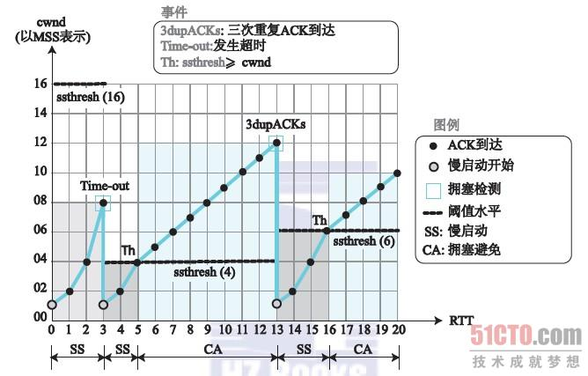
李之棠 HUST <number>

Slide 17
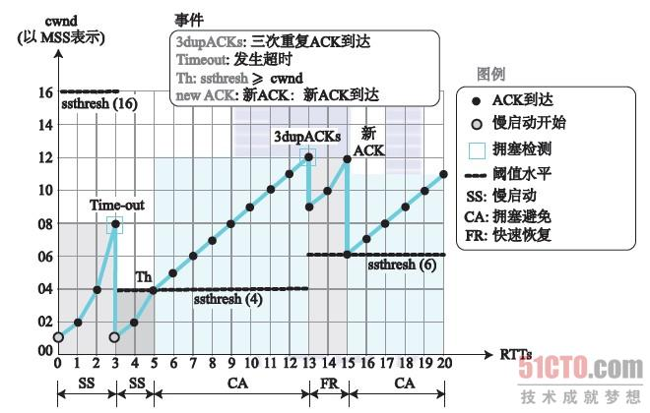
李之棠 HUST <number>

Slide 18
2.4 拥塞避免机制
TCP的策略
  是一旦发生拥塞就来控制拥塞，而不是在第一个地方避免拥塞
  TCP通过不断增加负载来影响网络的效果，从而找出拥塞发生点，然后从这一点后退。
  TCP需要创造丢失来发现该连接的可用带宽！
拥塞避免策略（但未被广泛采用）
  拥塞将要发生时进行预测，在包将被丢弃之前减少主机发送数据的速率，存在3个不同的拥塞避免机制
  前2个相似：把少量功能件加入到路由器中，帮助端节点预测拥塞；第三个是纯粹由端节点来避免拥塞
李之棠 HUST <number>

Slide 19
2.4.1 DECbit
第一种机制
  Digital Network Architecture 上开发使用，故也能用在TCP/IP上
基本思想：
  把拥塞任务更均匀分担在路由器和端节点之间
  每个路由器监视它正在经历的负载，在拥塞将要发生时明确地通告端节点
  通过设置流过路由器包中的二进制拥塞位来实现，因由DEC公司开发，故称 DECbit
  目端把这拥塞位拷贝进ACK并返送回源端
  源端调整自己的发送速率以避免拥塞
李之棠 HUST <number>

Slide 20
拥塞位的设置
当包到达
  且平均队列长度大于或等于1时，路由器就设置包头中的拥塞位
  测量平均队长的时间间隔是
    最近的忙期+空闲期+当前忙期（R传输时为忙，不传输时为闲）
  路由器计算曲线下面积并除以时间间隔得到平均队列长度
用队长1作为设置拥塞位的触发器
  是在有效排队(维持高吞吐率)和增加闲期(较低延迟)之间的折中,即队长1是能力（吞吐率/延迟）函数的优化
李之棠 HUST <number>

Slide 21
路由器中平均队长的计算
Queue length
Current
time
T
ime
Previous
Current
cycle
cycle
A
veraging
interval

Slide 22
另一半机制--主机的工作
源主机的工作
  记录有多少包导致其在路由器中记下拥塞位
  维护一个拥塞窗口，并观察最近等价窗口值导致设置拥塞的比例，
    若比例<50%，源增加拥塞窗口1个包
    若比例>=50%，源减拥塞窗口至原值0.875倍
这符合累加/倍减机制
李之棠 HUST <number>

Slide 23
2.4.2 随机早检测-RED
第二种机制：Random Early Detecation
  与DECbit相似，都是在每个R上编程监视自己队长，检测到拥塞就通知源调整窗口
Early
  R在其缓冲被完全填满前就丢少量包，使源方减慢发率
RED与DECbit的不同
  RED不明确发拥塞通知到源，而是通过丢弃一个包来隐含已发生拥塞。源会被随后的超时或重复ACK所提示，这可与TCP配合使用
  决定何时丢弃及丢弃哪个包的细节上不同，对FIFO，不是等队列完全排满后将每个刚到达包丢弃，而是当队列超过某阈值时按某概率丢弃到达包--
李之棠 HUST <number>

Slide 24
A: RED加权动态平均队长
与TCP超时计算中加权值类似：
  Avglen=(1-Weight)×Avglen+Weight×Samplelen,
  其中0＜ Weight ＜1， Samplelen样本测量时对长
平均队长
  比瞬间队长更能准确捕获拥塞信息，瞬时队列会突然塞满或腾空，依此来通知主机升降发送速率并不合适
加权平均值
  是一个低通滤波器，加权值决定滤波器的时间常数
  图右半部分表示塞满或腾空
Queue length
Instantaneous
A
verage
T
ime

Slide 25
B：FIFO队长阈值的决定
最小和最大阈值MinThreshold/MaxThreshlod
  当包到达时，将当前Avglen与最小和最大2个阈值比较
    If Avglen ≤ MinThreshold then queue packet
    if MinThreshold ＜ Avglen ＜ MaxThreshlod then calculate probability p and drop the packet with probability p
    if MaxThreshlod ＜ Avglen then drop the arriving packet
MaxThreshold
MinThreshold
A
vgLen
李之棠 HUST <number>

Slide 26
主动丢包概率函数
实际丢包函数
  p是Avglen和上个包被丢后距当前时间的丢包概率函数，
  TempP = MaxP×（Avglen-MinThreshold）/(MaxThreshold- MinThreshold)
  P = TempP/(1-count×TempP)
  TempP是图y轴表示的变量
  count记录有多少刚到的包已加入队列
  可使丢弃随时间分布，防止单个连接的包成群丢失，从而导致慢启动
最大时
p突增到1
P(drop)
1.0
最大/小之间时
p缓慢增长
MaxP
A
vgLen
MinThresh
MaxThresh

Slide 27
RED丢包概率随时间均匀分布
假定初设置
  MaxP=0.02,count=0,Avglen位于最大最小值中间,
  则TempP(P的初值)= MaxP/2=0.01即TempP = 0.02 ×（Min+Δ/2-Min）/Δ=0.01 P = 0.01/(1-0),
  包有99%概率进队列
P缓慢增加,
  当50个包到达后,P=0.01/(1-50*0.01)=0.02
  当count=99时(中间可能出现丢包),P=0.01/ (1-99*0.01)= 1,保证下一分组一定丢失
算法重点
  保障丢弃概率大致随时间均匀分布
  丢弃某特定流包的概率和该流在R上获得的带宽分额成比例--保证基本平均分配
李之棠 HUST <number>

Slide 28
2.4.3 基于源的拥塞避免
丢包发生前,源用不同算法检测早期拥塞现象
  算法1:源观察到随R中包队列增大,后继包的RTT都会增加,如每隔2个RTT,检测当前RTT是否大于迄今所测RTT的最大最小的平均值,若大则把拥塞窗口减少1/8
  算法2:是否改变当前窗口根据RTT和窗口2个因素的变化而决定,每隔2个RTT,计算(CurrentWindow-OldWindow)* (CurrenRTT-OldRTT), 若＞0 则窗口减少1/8,若≤0 则窗口加1最大包长,每次调整使其围绕最佳点震动
  算法3:拥塞前发送率接近平缓.每个RTT内将窗口加1个包,同时将获得的吞吐量与加1包前的吞吐量比较:若差小于只有1个包传输时所得吞吐量的1/2,即和刚建立连接时状态一样,则窗口减1.通过计算未发完字节数/RTT得吞吐量
李之棠 HUST <number>

Slide 29
算法4:TCP Vegas
类似算法3
  查看吞吐率或发送率的变化,
  不同的是,它将测量的吞吐量变化率与理想吞吐量变化率比较
在第4.5--2.0秒之间(绿色部分):
  拥塞窗口的增加,希望吞吐率也随之增加(a),
  然它却保持平缓(b),这是因吞吐率不能超过可获得的带宽,
  窗口的增加只会导致包在瓶颈R缓冲空间占用(c)
李之棠 HUST <number>

Slide 30
70
60
50
40
CongWin KB
30
20
10
0.5
1.0
1.5
2.0
2.5
3.0
3.5
4.0
4.5
5.0
5.5
2.0
2.5
7.0
7.5
8.0
8.5
拥塞窗口与观察到的吞吐率(3图同步)
有色线=拥塞窗口
上方黑点=超时
散列符号=每个包被发送的时间
竖条=丢包/最宗将被传送的包的第一次传送时刻
a:拥塞窗口
Time (seconds)
1100
900
700
Sending KBps
500
300
100
0.5
1.0
1.5
2.0
2.5
3.0
3.5
4.0
4.5
5.0
5.5
2.0
2.5
7.0
7.5
8.0
8.5
b:观察到的吞吐率
Time (seconds)
10
5
Queue size in router
0.5
1.0
1.5
2.0
2.5
3.0
3.5
4.0
4.5
5.0
5.5
2.0
2.5
7.0
7.5
8.0
8.5
c:R上占用的缓冲区
Time (seconds)

Slide 31
Vegas 算法
Step1
  定义BaseRTT为给定流无拥塞时包的RTT值，
  实为测得所有往返时间中的最小值，也是R溢出前该连接发送的第一包的RTT，希望吞吐率为
  ExpectedRate=CongestionWindow/BaseRTT
  假设CongestionWindow等于传送中字节数
Step2
  计算当前发送率ActualRate, 记录每个包的发送时间和从发送到确认间包的字节数,
  收到确认后计算RTT,相除得发送率,每个RTT计算一次
李之棠 HUST <number>

Slide 32
用差值调整拥塞窗口
Step3
  比较ActualRate和ExpectedRate,并调整窗口,
    Diff = ExpectedRate - ActualRate(按定义应≥0),并定义阈值α＜β,大致对应网络中太少和太多的额外数据
    当Diff ＜ α ,则TCP Vegas 在下一个RTT中线性增加拥塞窗口;
    当Diff ＞ β,则在下一个RTT中线性减少拥塞窗口
    当α ＜ Diff ＜β TCP Vegas 保持拥塞窗口值不变
可以看出
  实际吞吐率和希望吞吐率差值越大,表明拥塞越大,故β使发送率应下降;
  而当二者太接近时,该连接可能不能充分利用带宽, α使窗口增加
李之棠 HUST <number>

Slide 33
TCP Vegas拥塞避免机制的过程
70
60
50
KB
40
30
20
10
0.5
1.0
1.5
2.0
2.5
3.0
3.5
4.0
4.5
5.0
5.5
2.0
2.5
7.0
7.5
8.0
图A:拥塞窗口
T
ime (seconds)
240
200
160
CAM KBps
120
80
40
0.5
1.0
1.5
2.0
2.5
3.0
3.5
4.0
4.5
5.0
5.5
2.0
2.5
7.0
7.5
8.0
T
ime (seconds)
图B:期望(红色)和实际(黑色)吞吐量,紫色阴影区是α,β阈值中间的区域
Chapter 6, Figure 19

Slide 34



2.5 主动队列管理AQM
--Active Queue Management
优点
减少丢包率（队列溢出）
减少排队延迟
丢包!!!
ACK…
ACK…
TCP
ACK…
TCP
TCP
TCP
TCP
AQM
TCP
AQM
TCP
TCP
TCP
TCP
TCP
TCP
队列
队列
队列
队列
队列
拥塞 ！
队列
接收方
接收方
接收方
接收方
Sink
路由器
接收方
路由器
路由器
路由器
入 链路
路由器
入 链路
出 链路
入 链路
出 链路
入 链路
入 链路
出 链路
出 链路
入 链路
路由器
出 链路
出 链路
接收方
接收方
接收方
接收方
Sink
ACK…
接收方
ACK…
ACK…
拥塞通告…
HUST 李之棠 <number>
Notes:
n

Slide 35
为什么要 AQM ?
控制平均队长
吸收没有丢弃的突发流包
防止非TCP友好流仰仗突发连接的锁外行为
避免TCP的全局同步现象
减少TCP的超时次数
惩罚行为不端的流
HUST 李之棠 <number>

Slide 36
2.5.1 基于队列的AQM
RED Random Early Detection [Floyd and Jacobson, 1993]
  丢包概率与平均队长（缓冲区占用率）成比例
SRED Stabilized RED [Ott et al., 1999]
  丢包概率与瞬时缓冲区占用率和活动流的估计数成比例.
FRED Flow RED [Lin and Morris, 1997]
  使每个流的丢包率与其平均队长和瞬时缓冲区占用率成比例
BLUE [Feng et al., 2001]
  用丢包事件和链路空闲事件来管理拥塞。
  当丢包率增加时增加丢包率；当链路空闲时减少丢包率。
HUST 李之棠 <number>

Slide 37
2.5.2 基于负载的AQM
REM Random Exponential Marking [Athuraliya et al., 1999]
  通过输入和输出之间速率差及路由器中当前缓冲区占用率来计算拥塞的尺度
  源的发送速率与拥塞尺度成反比，于是源达到全局优化平衡
AVQ Adaptive Virtual Queue [Kunniyur and Srikant, 2001]
  维持一个虚拟队列.当其队长溢出时，实际队列中的包就标记或丢弃
  修改虚拟容量使所有流达到希望的链路利用率
PI (Proportional Integral) controller[Hollot et al., 2001]
  队列长度的变化决定丢包率，队列调节到由锁希望的队长
HUST 李之棠 <number>

Slide 38
2.5.3 显式拥塞控制
ECN:Explicit Congestion Notification，IETF RFC 2481
  标记包而不是丢弃包
  减少超时长度和重传次数
一种拥塞通知方式；格式分配如下
  IP头中设置 2 bits 的ECN域，TOS字段中的第6、7位分别定义为ECT 和 CE（V4的TOS中的前6位是区分服务）
    ECN Capable Transport(ECT):由源对所有包设定，以指明ECN 能力
    Congestion Experienced(CE)：由路由器设置作为拥塞的标记（代替丢弃）
  TCP头中设置2 bits ，ECE 和 CWR标志位
    ECE：Echo Congestion Experienced ,但接收方收到CE,在所有包上设置ECE，直到收到源的CWR
    CWR:Congestion Window Reduced，由源设置，以指明它收到了ECE并减少了窗口大小
HUST 李之棠 <number>

Slide 39
ECN 的表达
0
4
8
9
10
11
12
13
14
15
IP
号版本
IP头长
优
先
级
D
T
R
E
C
N
C
E
TOS:Type of Service
0
4
8
9
10
11
12
13
14
15
TCP
Header Length
Reserved
C
W
R
E
C
E
U
R
G
A
C
K
P
S
H
R
S
T
S
Y
N
F
I
N
需要源与网络合作
  源须用ECN指明开启；目同意使用；
  目须用ECE通知源；源须同丢包一样反应,并置CWR
HUST 李之棠 <number>

Slide 40
ENC 的工作过程
ECT CE
ECT CE
ECT CE
IP 头
1 0
1
1 1
2
1 1
ECE CWR
ECE CWRE
ECE CWRE
TCP 头
0 0
0 0
1 0
ECE CWR
3
ACK
TCP 头
1 1
ECT CE
4
1 1
ECE CWR
0 1
源
路由器
目
HUST 李之棠 <number>

Slide 41
2.5.4 RED 簇基本原理
No dropping
or marking
Drop with P=1
Pdrop/mark
1
Pmax
Mark with P
Linearly increasing
From 0 to Pmax
0
Qavg
Thmin
Thmax
Average Queue Length
Drop Probability P
FIFO 队列中的RED阈值
MinThreshold
MaxThreshold
A
vgLen
HUST 李之棠 <number>

Slide 42
随机早检测机制
RED：监控R输出端口队列的平均队长来探测拥塞
Early:在其缓冲被完全填满前就丢少量包，使源方慢发送速率
RED与DECbit的不同
  RED不显式发拥塞通知到源，而是通过丢弃一个包来隐式已发生拥塞。源会被随后的超时或重复ACK所提示，这可与TCP配合使用
  决定何时丢弃及丢弃哪个包的细节上不同，对FIFO，不是等队列完全排满后将每个刚到达包丢弃，而是当队列超过某阈值时按某概率丢弃到达包--early random drop
在适当时候丢弃正进入R的包，算法实施简单
目标:最小化丢包率和排队延迟，避免全局同步和队突发业务的偏见（而去尾算法表现出对突发的偏见）
HUST 李之棠 <number>

Slide 43
加权动态平均对长
Queue length
Instantaneous
A
verage
T
ime
HUST 李之棠 <number>

Slide 44
Stabilized RED（SRED）
目标：
  保持FIFO队列占用稳定，且与活跃流（Active flows）数量无关
  鉴别恶意流，方法是到达的包同Buffer中随机选择的包进行比较，若属同一个流，则为“命中”
方法：
  在流Cache中记录M个流及其额外信息：“命中计数”和“命中包到达时间戳”
  函数Hit(t)记录第t个包是否击中，击中，则Hit(t)取值为1，否则为0
  如果一个包“命中” 且该count值很大，则可认为它属于恶意流，丢包P增大
HUST 李之棠 <number>

Slide 45
Flow RED
对每活跃流（per-active-flow）进行记帐（accounting），从而对使用不同带宽的流作出不同的标记包
RED的改进版本，主要目的是解决RED算法的公平性问题
  RED是基于带宽使用的比例，随机地选择一个流标记其包，来通知拥塞；
  而FRED是从缓冲区中有较多排队包的那些流中选择一个，向其发出拥塞通知。
HUST 李之棠 <number>

Slide 46
ARED: Adaptive RED
拥塞通知时应充分考虑到瓶颈链路上流的数量
  而RED并没有考虑到这一点。
  ARED提出了一种自动配置机制，根据流量的变化来配置适当的参数。
  根据平均队长是否在min_th和max_th之间，对maxp采用积式增加和减少（Multiplicative Increase Multiplicative Decrease，MIMD）从而尽量保持平均队长在min_th和max_th之间
HUST 李之棠 <number>

Slide 47
2.5.5 BLUE
用丢包事件和链路空闲事件来管理拥塞
  如果由于队列溢出导致持续的丢包，BLUE就增加Pm，因而增加了向源端发送拥塞通知的速度
  如果由于链路空闲导致队列空，BLUE就减小Pm
BLUE最大贡献在于：
  使用相对较小缓冲区就能够完成拥塞控制
  减少端到端延迟，提高TCP流的吞吐量
  标记包比率相对较稳定，使得队长也相对稳定，减少了延迟抖动
HUST 李之棠 <number>

Slide 48
SFB：Stochastic Fair BLUE
越来越多的应用不采用TCP的拥塞控制机制 ，在竞争带宽时使适应流陷入“饥饿”
SFB：采用记帐的方法鉴别非适应流并对它们进行速度限制
  维持N×L层记帐“柜子”（accounting bins），L个Hash函数与每层柜子关联
  每个Hash函数将一个流映射到该层的一个柜子。每个柜子有一个标记包的概率Pm（基于队列占用）
    若映射到某个柜子的包的数量超过了一定的阈值，则该柜子的Pm便会增加；
    如果该柜子中包的数量降为0，Pm便会下降。
    取该包所映射到的L个柜子的标记包概率的最小值Pmin，如果该值为1，就认为该包所属的流是非适应流，从而对其限速。否则以Pmin的概率来标记包
HUST 李之棠 <number>

Slide 49
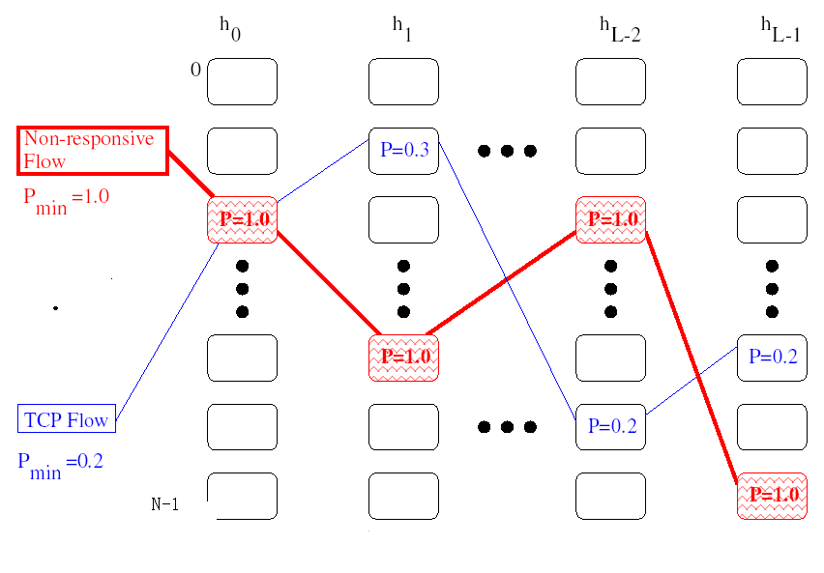
SFB 的例子
HUST 李之棠 <number>

Slide 50
2.5.6 GREEN
包到达路由器的速度来判断拥塞程度，根据拥塞程度来调整发送拥塞通知的速度
如果包到达的速度超过了链路的容量，那么在某一时间间隔内，拥塞通知速度增加一次；
反之，如果包到达的速度小于了链路的容量，那么在某一时间间隔内，拥塞通知速度减少一次
HUST 李之棠 <number>

Slide 51
2.5.7 CHOKe
CHOose and Keep for responsive flows
保护适应流，惩罚非适应流，其基本思想是
  当一个包到达拥塞的路由器时，从FIFO队列中随机地挑出一个包进行比较。如果它们属于同一个流，则这两个包都被丢弃；
  否则，被挑出包依然留下，而刚到达的包则依某种概率被丢弃，此概率的计算和RED中一样
  CHOKe算法是基于以下原因：FIFO队列可能会更多地包含非适应流包，也就意味着这种流的包更有可能被选中进行比较。从而对非适应流进行了惩罚
CHOKe基本上继承了RED的优点，只是少量增加了一些额外开销
HUST 李之棠 <number>

Slide 52

2.5.8 基于负载的AQM
基于队列AQM的缺点
  对当前队列到达率和丢弃率非常敏感
  平均队列长度的长周期导致很慢的响应时间
  参数构造困难
由于队长小，
而丢包概率减小
队长增大
几个周期后
由于队长大，
而丢包率增大
队长减少
几个周期后
只用队长来指示拥塞足够了吗? 能否用负载信息来更精确指示拥塞？
用负载信息后，队长信息还重要吗？能达到高响应和高吞吐率吗？
HUST 李之棠 <number>

Slide 53
2.5.9 LDC：Load/Delay Control
负载因子
  R = 队列的到达率/ 队列的服务率
特点：同其他load-based 方法不同,LDC不需要 ECN
思想：用队长和负载因子2种信息来多重指示拥塞
  长期：队长给出更稳定（但较慢）拥塞指示
  短期：负载因子能加快响应
目标:
  使排队延迟保持在目标值之下，队列的达到率在队列的服务率之下
  提供更好的负载(input/output rate)响应和更直观参数
  保持 RED 优点: 惩罚恶意流，并避免全局同步
HUST 李之棠 <number>

Slide 54
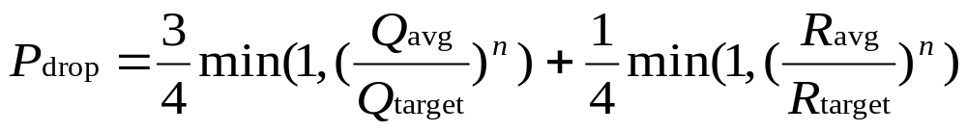
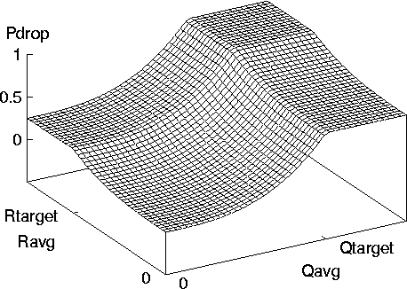
LDC 的丢包概率
HUST 李之棠 <number>

Slide 55


Questions
A
Q
M
Thank you!
HUST 李之棠 <number>

